Slide 1

Bonus und Diskussion
Offene Fragen
Philipp Lindenau, Claudia Behnke
Dillingen | 04. – 06.10.2017

Slide 2
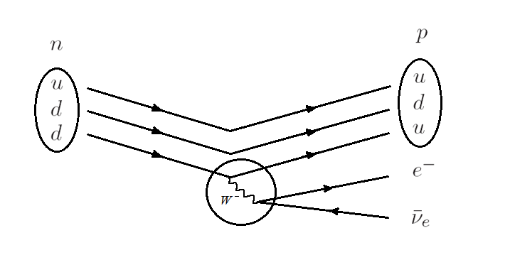
Virtuelle Teilchen
Wie kann bei der β Umwandlung ein W Teilchen ausgetauscht werden?
m_{n}= 939,57 MeV
m_{p}= 938, 27 MeV
m_{e}= 0,55 MeV
m_{W} =
80GeV oder 0,75 MeV???
m_{ν} >> 0,01MeV

Slide 3

Virtuelle Teilchen
Für reelle Teilchen muss
die Energie-Impuls
Beziehung gelten:
$E=\sqrt{m_{0}^{2}c^{4} +p^{2}c^{2}}$
Für virtuelle Teilchen
ist dies nicht der Fall
Je weiter ein virtuelles
Teilchen von der
Energie Impuls Beziehung
entfernt ist, desto
unwahrscheinlicher
wird der Prozess
E
_{Masselose Teilchen}
m₀
_{W Austauschteilchen der}
_{β Umwandlung}
p

Slide 4
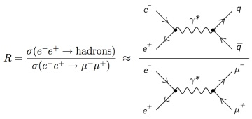
Anzahl der Farben
Idee: Messung des Verhältnisses von qq zu μ⁺ μ⁻

Slide 5
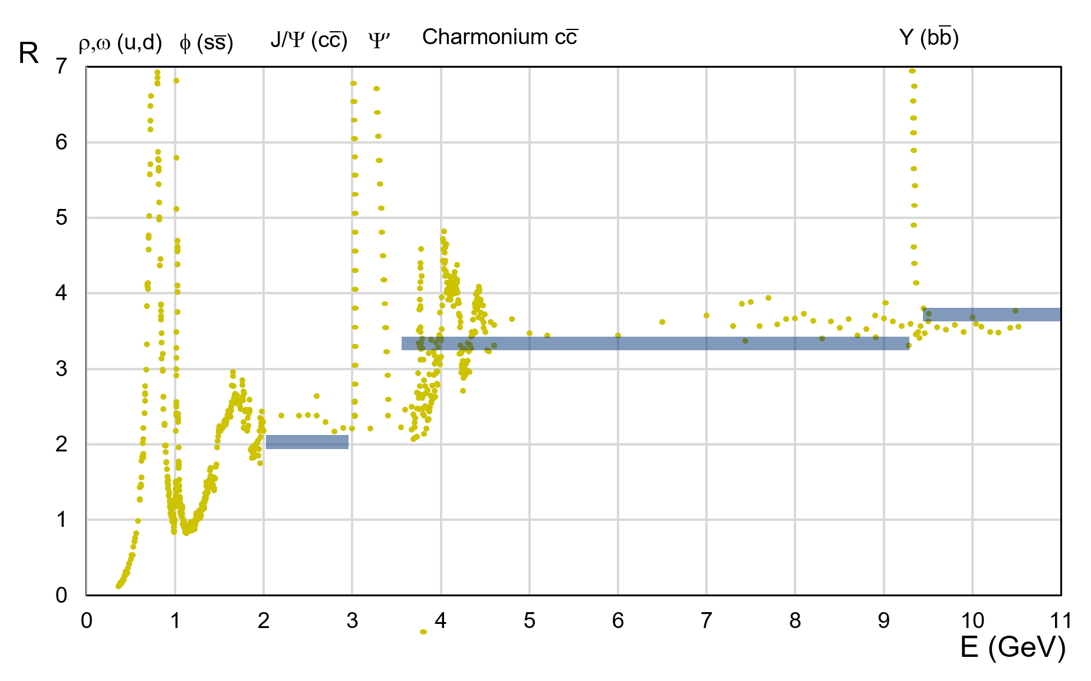
Anzahl der Farben

Slide 6
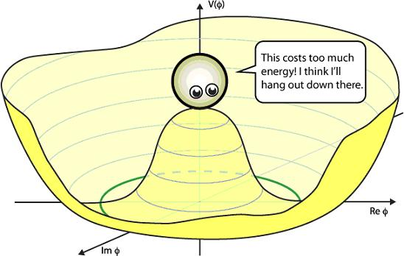
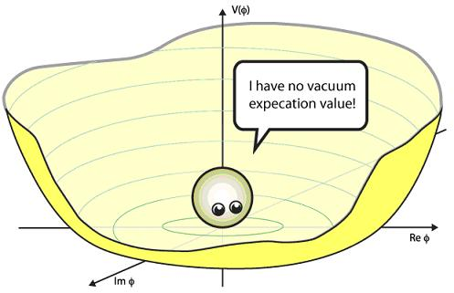
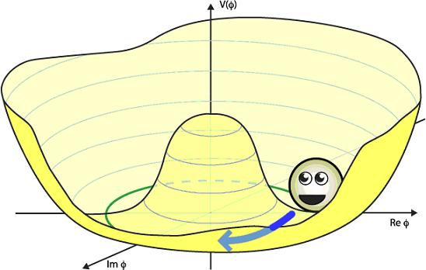
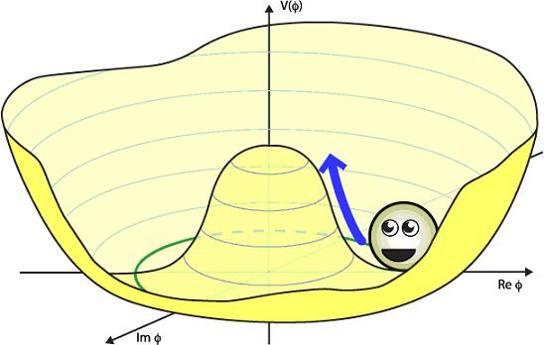
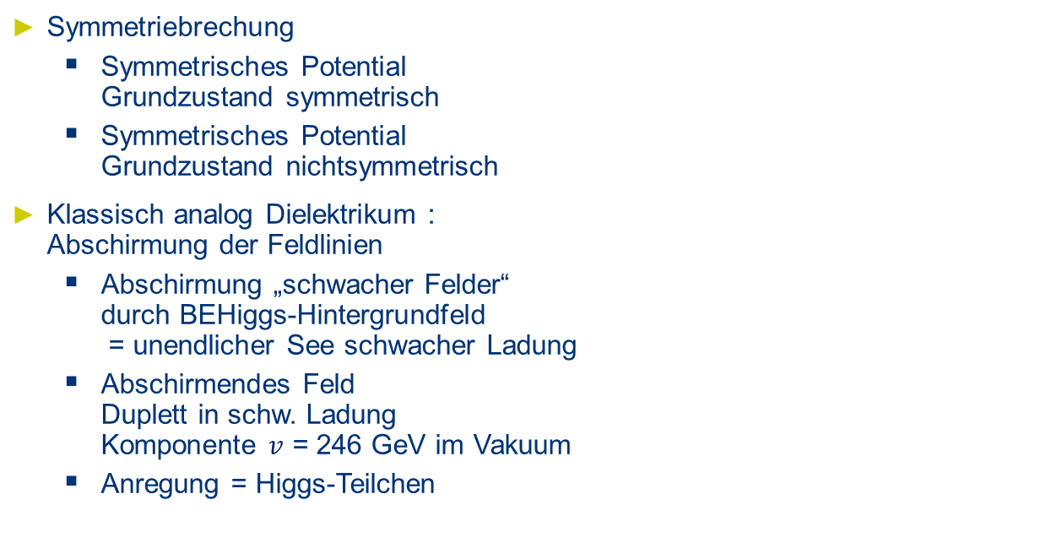
Higgs Feld
Symmetriebrechung
  Symmetrisches Potential
  Grundzustand symmetrisch
  Symmetrisches Potential
  Grundzustand nichtsymmetrisch
Klassisch analog Dielektrikum :
Abschirmung der Feldlinien
  Abschirmung „schwacher Felder“
  durch BEHiggs-Hintergrundfeld
  = unendlicher See schwacher Ladung
  Abschirmendes Feld
  Duplett in schw. Ladung
  Komponente $v$ = 246 GeV im Vakuum
  Anregung = Higgs-Teilchen

Slide 7

www.teilchenwelt.de
www.facebook.de/teilchenwelt/

Slide 8

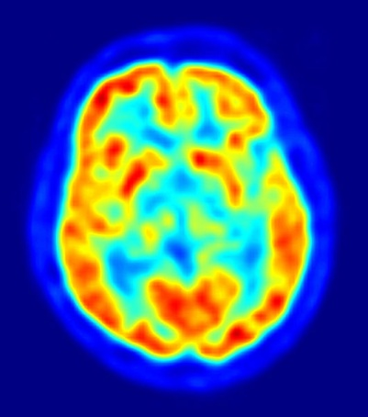
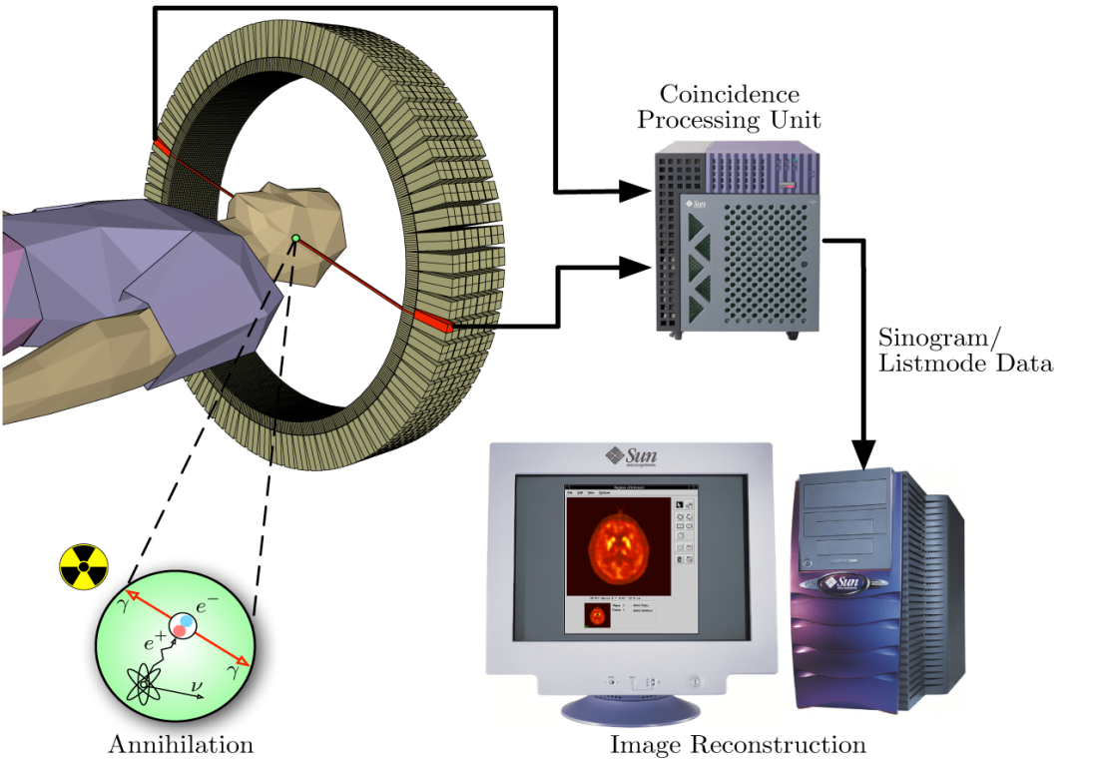
Positronen-Emissions-Tomografie
Ein bildgebendes Verfahren für die Medizin
  Patienten wird eine spezielle Zuckerlösung gespritzt
  Diese enthält ein Fluor-Isotop, das Positronen
  abstrahlt (β+- Strahler)
  Zucker sammelt sich in Gewebe,
  das viel Energie benötigt, besonders in Tumorgewebe
  Positronen und Elektronen zerstrahlen in zwei Photonen
  Detektoren registrieren die
  Photonen
  Eine Software berechnet den
  Ursprungsort der Photonen
  und setzt daraus ein Bild
  zusammen
Detektoren
β⁺- Strahler
Notes:
In der Krebsmedizin wird als Tracerflüssigkeit meistens 18F-Desoxyglucose verwendet.
Das Bild oben rechts zeigt ein Schnittbild eines menschlichen Gehirns. Die Stellen, wo sich viel Zucker angesammelt hat, sind rot / orange markiert; blau und grün sind die Stellen mit wenig Zucker.
Mehr Informationen zur PET finden Sie im Hauptdokument auf S. 13.

Slide 9
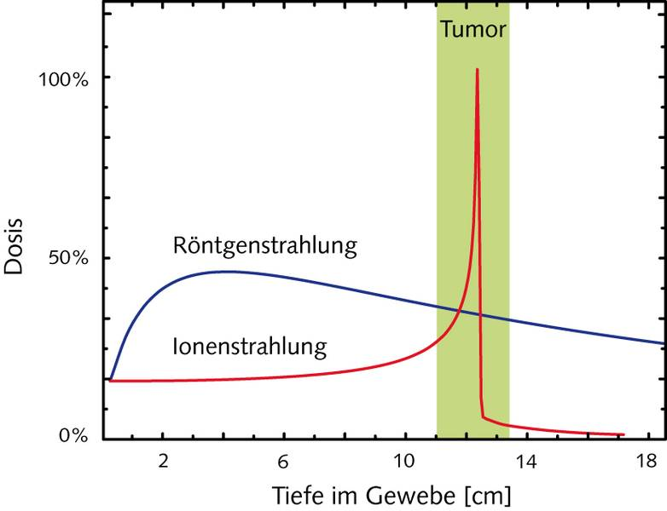
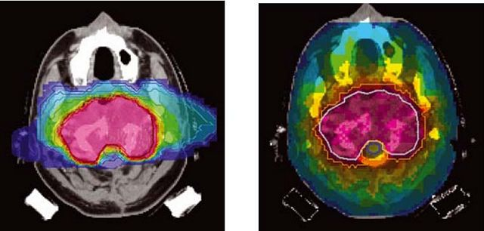
Tumortherapie mit Hadronen (meist C)
Vorteil gegenüber Bestrahlung
mit Elektronen oder Photonen:
  Eindringtiefe einstellbar,
  genaue Fokussierung
  auf den Tumor möglich
  es werden mehr Tumorzellen
  als gesunde Zellen zerstört
  gut für tiefliegende Tumore
  geeignet
  geringere Dosis nötig
Nachteile:
  hohe Kosten
  großer Beschleuniger nötig
Photonen Kohlenstoff-Ionen
Notes:
Elektronen und Photonen (z.B. Röntgenstrahlen) geben ihre Energie beim Eindringen ins Körpergewebe kontinuierlich ab. Wenn man sie also zur Behandlung tiefliegender Tumoren verwendet, wird darüberliegendes Gewebe mit geschädigt.
Bei Hadronen dagegen lässt sich die Eindringtiefe genau einstellen. Sie geben beim Eindringen ins Gewebe zunächst nur wenig Energie ab; die Energiedeposition ist im Bereich des „Bragg-Peak“ (oben grün gekennzeichnet) am höchsten. Daher sind Hadronen sehr gut für tiefliegende Tumore geeignet, da das darüberliegende Gewebe weniger geschädigt wird und da eine geringere Dosis nötig ist, um den gleichen Effekt wie bei Photonen zu erzielen.
Mehr Informationen zur Tumortherapie mit Hadronen finden Sie im Hauptdokument auf S. 13.
9

Slide 10
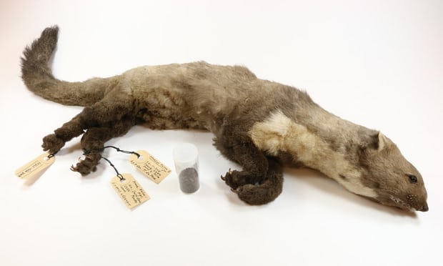
„The CERN Weasel“
Der Marder schaffte es im November 2016 den gesamten LHC auszuschalten, indem er in eine 18.000 V Leitung biss.
Jetzt Ausstellungstück im Rotterdam Natural History Museum
Das war der 2. Vorfall
dieser Art

Slide 11
Einschub:
Basiskonzept:
Wechselwirkung
= Kraft + Umwandlung +
Erzeugung + Vernichtung
Alle Kraftgesetze beinhalten den Abstand r
  Bei kleinen Abständen F~1/r²
Reichweiten sind Konsequenzen dieser Kraftgesetze
  Unendlich: im Alltag spürbar
  Endlich: nur subatomar
Reihenfolge der Stärken
  Kann für Kräfte nicht definiert werden wegen F(r)
  Kann nur für Wechselwirkungen definiert werden: α !
Stärken aller Wechselwirkungen sehr ähnlich
(außer für Gravitation)
Notes:
Abbildung:
Kräfte als Funktion des Abstands der wechselwirkenden Teilchen.
Für die elektromagnetische Kraft, schwache Kraft und Gravitationskraft ist jeweils die Kraft
zwischen zwei Elektronen dargestellt. Für die
starke Kraft wurde als Beispiel die Kraft zwischen Quark und Anti-Quark bzw. die kovalente Kraft zwischen zwei Nukleonen gewählt.

Slide 12
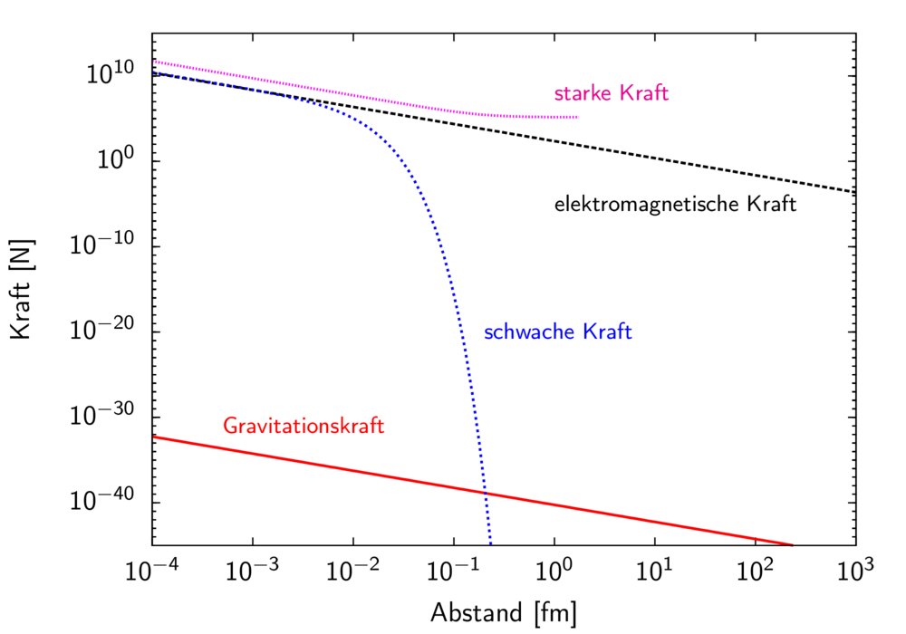
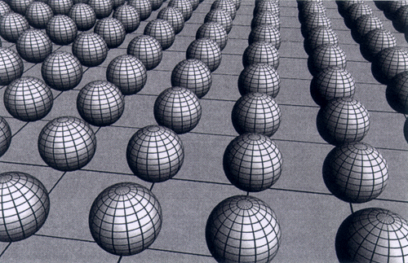
Spekulationen
Zusätzliche Dimensionen für Gravitation könnten die Kräfte „vereinigen“
Gravitationskraft für 4 zusätzliche Dimensionen unterhalb 10 fm

